Slide 1
BUXHETI VENDOR 2024
Fran BRAHIMI/Ministria e Financave dhe Ekonomisë

Slide 2
Disa nga arritjet në financat publike vendore
Rritja e mbështetjes së dhënë nga buxheti qendror për pushtetin vendor në formën e transfertave (transferta e pakushtëzuar dhe sektoriale).
Hartimi i programit buxhetor afatmesëm;
Qëndrueshmëri në transfertën e pakushtëzuar, 1% e PBB dhe jo më e ulët se një vit më parë.
Harmonizimi dhe unifikimi i procedurave për hartimin, zbatimin, raportimin, monitorimin e buxheteve në përputhje me standardet ndërkombëtare.
Zbatimi dhe monitorimi i tij;
Rritja e peshës së taksave vendore në totalin e të ardhurave vendore.
Shpërndarja e Tatimit mbi të Ardhurat Personale (mundësi financiare shtesë për NJVQV-të).
Reforma e iniciuar nga Ministria e Financave dhe Ekonomisë në taksën e pasurisë dhe rritja e të ardhurave.
Konsolidimi i procedurave dhe sistemi i menaxhimit të financave vendore:

Slide 3
Disa nga arritjet në financat publike vendore
Përdorimi i treguesve të performancës në PBA (rritje e cilësisë së monitorimit);
Fillimi i punës për AFMIS-in vendor.
Ulja e numrit të programeve buxhetore (nga 36 programe në 20 programe buxhetore) dhe fillimi i një faze të re pilotimi për PBA-në;
Monitorimi i vazhdueshëm i treguesve fiskalë të zbatimit të Buxhetit në funksion të zbatimit të politikave buxhetore;
Përgatitja dhe publikimi periodik dhe vjetor i raportit të analizës së financave publike vendore;
Hartimi i raporteve periodike të menaxhimit të vështirësive financiare, “Mbi statusin e vështirësive financiare të njësive të vetëqeverisjes vendore”;
Asistenca e drejtpërdrejtë ndaj NJVQV-ve, në të gjitha hapat e menaxhimit financiar në nivel vendor;
Trajnime, takime dhe konsultime të vazhdueshme me NJVQV-të;

Slide 4
Reformat dhe efektet pozitive në buxhetin e vitit 2024
Shpenzimet e buxhetit vendor për 2024, do të jenë 71,175 miliard lekë, me një rritje 6.4 miliard lekë më shumë se në vitin 2023;
Shpenzimet e 2024, zënë 3% të PBB-së nga 2.3 % që zinin në vitin 2015 (viti para reformës administrativo-territoriale);
Buxheti vendor 2024, do të jetë rreth 10.4% më i lartë se i plani i vitit 2023.
Krahasuar me periudhën para reformës administrativo – territoriale është 92.5% më i lartë.
Të ardhurat e veta nga viti 2015 në vitin 2024 kanë pësuar një rritje të ndjeshme me rreth 17.4 miliard lekë, krahasuar me vitin 2023 janë rritur me rreth 1.3 miliard lekë.
Transferta e pakushtëzuar është rritur për 2.5 miliard lekë dhe krahasuar me vitin 2015 është rritur gati 100%.

Slide 5
Reformat dhe efektet pozitive në buxhetin e vitit 2024
Transferta e pakushtëzuar për çdo bashki/qark në vitin 2024, do të jetë me një rritje mesatare prej 13% krahasuar me një vit më parë.
Rritja e pagave në buxhetin e vitit 2024 për funksionet: arsimi parashkollor, arsimi parauniversitar, shërbimi i mbrojtjes nga zjarri, administrimi i pyjeve, ujitja dhe kullimi, me një fond shtesë prej 600 milion lekë.
Rritja e pagave në buxetin vendor 2024 për të mbuluar efektin financiar shtesë për rritjen e kufirit minimal të nivelit të pagave për njësitë e vetëqeverisjes vendore, me nje fond shtesë prej 1.5 miliard lekë.

Slide 6
Reformat dhe efektet pozitive në buxhetin e vitit 2024
Taksa e pasurisë (si rrjedhojë e reformës) është parashikuar të jetë 5.7 milliard lekë dhe krahasuar me vitin 2015, rreth 1.8 miliard më shumë të ardhura.
Të ardhurat nga taksat e ndara, krahasuar me vitin 2015, para reformës administrativo-territoriale, do të rriten me rreth 1.4 miliard lekë për vitin 2024.
Vazhdimi i financimit të funksioneve të transferuara në pushtetin vendor në vitin 2016, në formën e transfertës së pakushtëzuar sektoriale në vlerën 10.7 miliard lekë.
Mbështetja financiare për reformën në arsimin parashkollor me synim konsolidimin e një skemë financimi të përshtatshme dhe efektive.

Slide 7
Buxheti 2023-2024 (në cash nga buxheti qendror)
(në milion lekë)
Nr | Transfertat e buxhetit | 2023 | 2024 | Diferenca 2023-2024
1 | Transferta e pakushtëzuar e përgjithshme | 21,761 | 24,343 | +2,582
2 | Transferta e pakushtëzuar sektoriale | 9,890 | 10,740 | +850
3 | Transfertë për rritjen e pagave | 0 | 1,500 | +1,500
4 | Fonde disponibël për emergjencat civile | 2,000 | 2,500 | +500
5 | Shuma (1+2+3) | 33,651 | 39,083 | +5,432
6 | Transferta te tjera | 9,900 | 12,820 | +2,920
 | Totali (5+6) | 43,551 | 51,903 | +8,352

Slide 8
Buxheti vendor (2023-2024)
Shpenzimet vendore për vitin 2024, janë parashikuar 71.175 miliard lekë ose rreth 3% e PBB-së.
Të ardhurat nga taksat dhe tarifat e veta për 2024, parashikohen me një rritje rreth 1.3 miliard lekë ose 5% më shumë se plani i vitit 2023.
Krahasuar me vitin 2015, si viti para reformës administrative, të ardhurat vendore janë rreth 17.4 miliard lekë më shumë.

Slide 9
Transferta e Pakushtëzuar 2015-2026
Transferta e pakushtëzuar për vitin 2024, krahasuar me vitin 2015, është 12 miliard lekë më shumë ose rreth 97% më e lartë. Krahasuar me një vit më parë është rreth 2.5 miliard lekë më e lartë.
Transferta e pakushtëzuar për çdo bashki në vitin 2024, do të jetë me rritje mesatare në nivelin 13% krahasuar me një vit më parë.

Slide 10
(në milion lekë)
Transferta e pakushtëzuar 2023-2024
Nr | Emërtimi | 2023 | 2024 | Diferenca 2023-2024
1 | Produkti i Brendshëm Bruto i parashikuar | 2,176,100 | 2,434,311 | +258,211
2 | Transferta e pakushtëzuar e përgjithshme | 21,761 | 24,343 | +2,582
3 | Në përqindje ndaj PBB-së | 1.00 | 1.00 | +0.00
4 | Transfertë e pakushtëzuar e përgjithshme dhe sektoriale e shpërndarë me formulë | 24,953 | 27,857 | +2,904

Slide 11
Transferta të tjera nga ministritë dhe instiutucione qendrore
Transferta për mbrojtjen civile, në masën 800 milion lekë, e cila shpërndahet me formulë në formën e transfertës së kushtëzuar.
Fondi 200 milion lekë, në zërin shpenzime kapitale në programin “Emergjencat Civile” të Ministrisë së Mbrojtjes përdoret për eleminimin e pasojave në rastet e fatkeqësive natyrore dhe shpërndahet gjatë vitit buxhetor.
Fondi prej 1 000 milion lekë në zërin shpenzime kapitale në programin “Emergjencat Civile” të Ministrisë së Mbrojtjes akordohet me vendim të Këshillit të Ministrave për financimin e projekteve që lidhen me parandalimin e fatkeqësive natyrore, sipas kritereve në aneksin 6 të ligjit të buxhetit.
Fondi prej 500 milionë lekë në zërin shpenzime kapitale në programin “Emergjencat civile” të Ministrisë së Mbrojtjes akordohet me vendim të Këshillit të Ministrave për financimin e projekteve që lidhen me digat, sipas kritereve në aneksin 7 bashkëlidhur këtij ligji.
Transferta për menaxhimin e mbetjeve urbane (714 milion lekë për të gjitha njësitë e vetëqeverisjes vendore), përdoret/shpërndahet në përputhje me kriteret e vendosura në aneksin 7 të ligjit të buxhetit.

Slide 12
Transferta të tjera nga ministritë dhe instiutucione qendrore
Investime për rikonstruksion/ndërtim ujësjellësash për bashkitë janë parashikuar në vlerën 4.5 miliard lekë.
Fondi i parashikuar për ndërtimin dhe mobilim i teatrit për bashkinë Tiranë në buxhetin 2024, në vlerën 1.1 miliard lekë.
Investime për rikonstruksion, ndërtim dhe rehabilitim shkollash 9-vjecare/mesme parashikohen në buxhetin 2024, në vlerën 2.2 miliard lekë.
Investime për ujitjen dhe kullimin në vlerën 400 milionë lekë.
Investime nga Fondi Shqiptar i Zhvillimit për infrastukturën vendore dhe rajonale në vlerën 4 miliard lekë.
Fondi social në vlerën 320 milionë lekë.
Pastrimi i bregdetit për disa bashki në vlerën 300 milionë lekë.

Slide 13
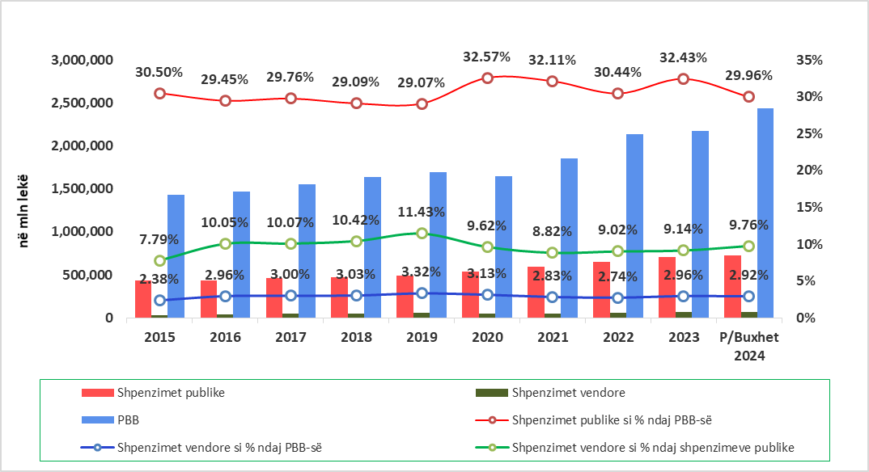
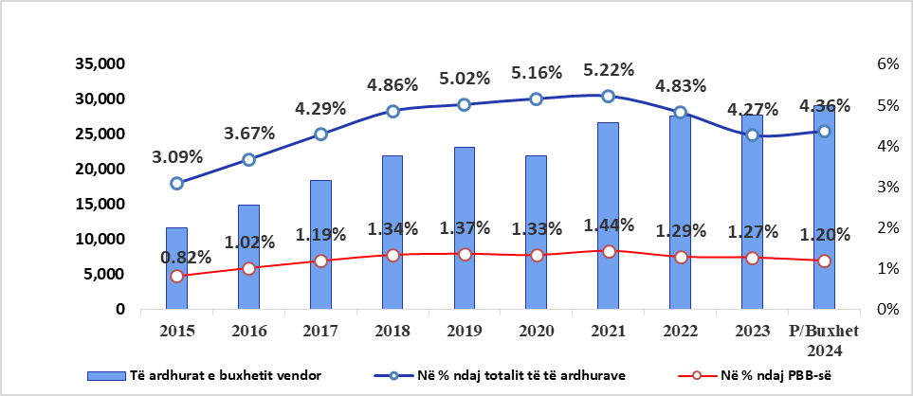
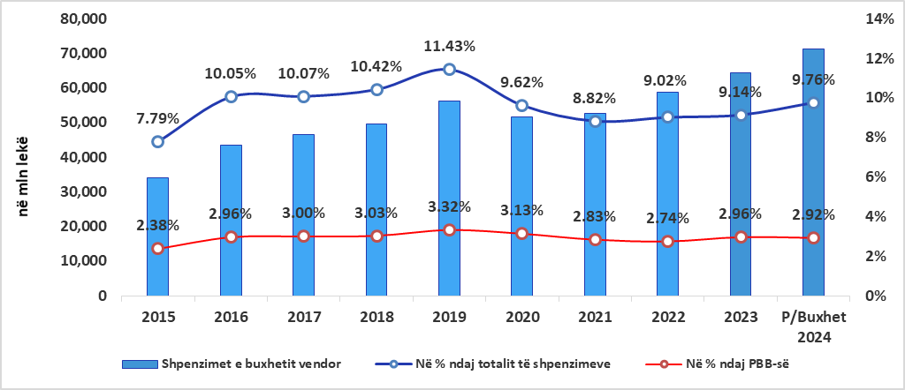
Performanca e buxhetit vendor 2015-2024
Tendenca e rritjes së buxhetit vijon edhe në projektbuxhetin e 2024 ku buxheti me autonomi të plotë financiare, do të jetë 3 % e PBB-së.
Rritja e të ardhurave vendore gjatë viteve 2015-2024, evidentohet edhe në rritjen e peshës që zënë këto të ardhura si ndaj të ardhurave totale të buxhetit të shtetit, ashtu edhe ndaj PBB-së.
Pesha specifike e shpenzimeve të buxhetit vendor ndaj buxhetit të shtetit është rritur ndjeshëm në vitin 2024 (9.76%), krahasuar me vitin 2015, ku zinin vetëm 7.79% të shpenzimeve të buxhetit shtetit.

Slide 14
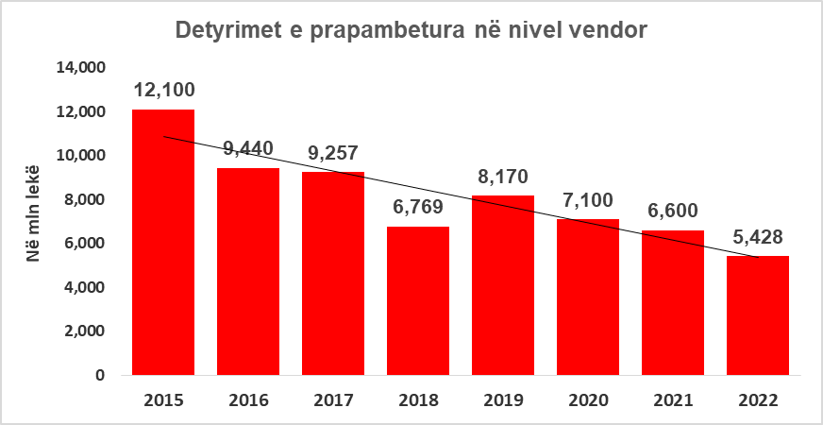
Detyrimet e prapambetura
MFE në bashkëpunim me njësitë e vetëqeverisjes vendore përgatit një raport vjetor mbi statusin e gjëndjes financiare të njësive të vetëqeverisjes vendore.
Stoku i detyrimeve të prapambetura nga 12.1 miliard lekë në fillim të vitit 2016, në fund të 2022 stoku ishin reduktuar në 5.4 miliard lekë ose ulur mbi 51 përqind
Në maj 2023 është publikuar raporti i gjendjes financiare, ku ka rezultuar se 8 bashki dhe 1 këshill qarku janë me probleme financiare dhe 4 bashki dhe 2 këshilla qarqesh me vështirësi financiare.
Për bashkitë me probleme/vështirësi financiare është hartuar plani i rehabilitimit për daljen nga situata e problemeve/vështirësisë financiare i cili do të vijojë të zbatohet edhe në buxhetin e vitit 2024.
Në vitin 2024 do të vazhdojë të monitorohet zbatimi i planit të shlyerjes së detyrimeve deri në shlyerjen e plotë të tyre.

Slide 15
Transferta e pakushtëzuar dhe formula
Parimisht, transferta e pakushtëzuar duhet t’u sigurojë NJVQV-ve diferencën mes kostos së ushtrimit të funksioneve (nevojat për shpenzime) dhe të ardhurave që ato krijojnë në mënyrë të pavarur (kapaciteti fiskal).
Duke qenë se NJVQV-të janë të ndryshme për sa i përket nevojave dhe kapacitetit fiskal, duhet të merren parasysh diferencat tek të dy dimensionet.
Formula identifikon nevojat për shpenzime duke u bazuar tek; popullsia relative, dendësia e popullsisë dhe numri i nxënësve në shkollat 9-vjeçare dhe të mesme.
Ekualizimi fiskal bazohet në të ardhurat faktike nga tatimi mbi të ardhurat personale, taksa vjetore e automjeteve të përdorura dhe taksa e kalimit të pasurisë për pasuritë e paluajtshme të shitura nga personat juridikë.

Slide 16
Totali i Transfertës së pakushtëzuar
 | TOTALI I TRANSFERTËS SË PAKUSHTËZUAR (PJESA I + PJESA II + PJESA III) | 36,583,110,000
I | Pjesa e Përgjithshme – Ligji për Financat e Vetëqeverisjes Vendore | 24,343,110,000
1 | Produkti i Brendshëm Bruto i parashikuar për vitin 2024 | 2,434,311,000,000
2 | Transferta e pakushtëzuar për vitin 2024, në % ndaj PBB-së të parashikuar | 1%
3 | Transferta e Pakushtëzuar për vitin 2024, në Lekë | 24,343,110,000
4 | Transferta e pakushtëzuar për tu shpërndarë sipas formulës në vitin 2024, pas zbritjes së fondeve si më poshtë: | 22,726,780,600
5 | Fondi rezervë | 100,000,000
6 | Fondet për Konviktet dhe Qendrat e Shërbimeve Sociale | 631,080,989
7 | Fondet për rrugët rurale të transferuara nga Qarqet tek Bashkitë | 558,248,410
8 | Mbështetje për reformën në financat e arsimit parashkollor | 327,000,000
II | Transfertë sektoriale për kompensimin e pagave | 1,500,000,000
III | Pjesa Sektoriale – Funksionet e Decentralizuara me Ligjin “Për Vetëqeverisjen Vendore”. | 10,740,000,000
1 | Fondet për personelin mësimor në kopshte në arsimin parashkollor | 4,803,902,000
2 | Fondet për personelin mbështetës në kopshte dhe arsimin parashkollor | 1,372,957,000
3 | Fondet për personelin mbështetës në arsimin parauniversitar | 609,662,000
4 | Fondet për personelin dhe shpenzimet operative për funksionin e mbrojtjes nga zjarri | 1,546,805,000
5 | Fondet për personelin dhe shpenzimet operative për funksionin e administrimit të pyjeve | 468,560,000
6 | Fondet për personelin dhe shpenzimet operative për funksionin e ujitjes dhe kullimit | 1,037,307,000
7 | Fondet për qendrat e shërbimeve sociale | 65,566,000
8 | Fondet për rrugët rurale | 88,380,000
9 | Fondet për klubet shumësportëshe “Partizani dhe Studenti” | 32,650,000
10 | Fondet per menaxhimin e mbetjeve urbane | 714,211,0000
IV | Transferta e pakushtëzuar e përgjithshme dhe sektoriale për tu shpërndarë me formulë në vitin 2024 (I.4+I.89+III.1) | 27,857,682,600

Slide 17
Ndarja e transfertës së pakushtëzuar midis niveleve të QV
Merret në konsideratë volumi i funksioneve dhe përgjegjësive që kanë këto dy nivele të qeverisjes vendore.
Kapaciteti taksëmbledhës i tyre.
Ndarja e Transfertës së Pakushtëzuar të përgjithshme ndërmjet dy niveleve të Qeverisjes | Në përqindje | Vlera në lekë
Transferta e Pakushtëzuar për Bashkitë | 96.8% | 22,006,780,600
Transferta e Pakushtëzuar për Qarqet | 3.2% | 720,000,000

Slide 18
Koeficienti i përshtatjes së të dhënave të popullsisë
Popullsia relative:
Lidhet ngushtë me shpenzimet dhe nevojat për shërbime.
Të dhënat për popullsinë bazohen kryesisht në të dhënat e Censusit të vitit 2011 dhe korrektohen me të dhënat e Regjistrit të Gjendjes Civile
Koeficienti i përshtatjes së të dhënave të popullsisë |  | 30%
Banorë rezidentë efektivë = [CENSUS + (Regjistri i gjendjes civile – Census)*30%] [2,800,138 + (4,586,144-2,800,138)*0.30] |  | 3,335,940

Slide 19
Shëmbull për bashkinë “X”
Bashkia “X”sipas Censusit të vitit 2011 ka 30,000 banorë,
Sipas gjendjes civile rezulton të ketë 45,000 banorë,
Numri i popullsisë së përdorur për alokimin e fondeve për këtë bashki është [30.000 + (45.000-30.000)*30%] = 34,500 banorë të konsideruar rezidentë efektivë.

Slide 20
Kriteri i popullsisë
Përbërja e transfertës së pakushtëzuar për bashkitë | 22,006,780,600
Komponenti I: Ndarja sipas popullsisë (në përqindje) | 80%
Transferta e pakushtëzuar që shpërndahet sipas numrit të banorëve rezidentë efektivë | 17,605,424,480
Transferta e pakushtëzuar për frymë (17,605,424,480/3,335,940 | 5,278
Çdo njësi merr një transfertë të pakushtëzuar prej 5,278 lekë, për çdo banor rezident në njësinë e qeverisjes vendore.
Shëmbull
Bashkia “X” ka 34,500 banorë rezident.
Granti për banorë rezident për bashkinë “X” do të jetë (34,500*5,278) = 182,091,000 lekë.

Slide 21
Kriteri i dendësisë së popullsisë
Reforma administrative territoriale ka eliminuar dallimet ligjore mes komunave dhe bashkive duke i bërë 61 bashkitë e reja më të ngjashme me njëra tjetrën për sa i përket sipërfaqes dhe popullsisë nga sa ishin në ndarjen e vjetër territoriale.
Sipërfaqja dhe popullsia e bashkive të reja, nuk shprehin më ndryshime thelbësore në strukturën e njësive vendore që mund të nënkuptojnë kosto mesatarisht më të mëdha ose më të ulta se njësitë e tjera.
Për të marrë në konsideratë diferencat në kostot e ofrimit të shërbimeve, njësitë e vetëqeverisjes vendore diferencohen mbi bazën e dendësisë së popullsisë.
Koeficienti, “dendësi e ulët e popullsisë”, çon fonde shtesë në njësinë.
Në formulë 15% e totalit të fondit për bashkitë, alokohet mbi bazën e dendësisë së popullsisë,
Përfituese janë njësitë e qeverisjes vendore që kanë një dendësi popullsie nën 110% të mesatares kombëtare prej 118 banorë për km²

Slide 22
Kriteri i dendësisë së popullsisë
Komponenti II: Ndarja sipas dendësisë së popullsisë (në përqindje) |  |  |  |  |  |  | 15%
Madhësia e Transfertës së Pakushtëzuar që shpërndahet sipas dendësisë së popullsisë |  |  |  |  |  |  | 3,301,017,090
Mesatarja Kombëtare e Dendësisë së Popullsisë |  |  |  |  |  |  | 118 banorë/km²
Transferta për frymë nga densiteti i popullsisë |  |  |  |  |  |  | 2,698 lekë/banorë
Kufijtë e dëndësisë së popullsisë si përqindje ndaj mesatares kombëtare |  | Koefiçentë të rregullimit | Numri i NJVQV-ve përfituese | Dëndësia e popullsisë korresponduese | Popullsia në çdo grup | Popullsia e korrektuar me koeficentin e rregullimit për çdo grup | Shuma e fondeve shtesë për çdo grup
Kufiri 1 | 22% | 2.270 | 12 | 25.3 | 132,759 | 301,363 | 813,116,552
Kufiri 2 | 43% | 1.669 | 11 | 50.5 | 259,546 | 433,181 | 1,168,780,990
Kufiri 3 | 75% | 0.900 | 10 | 88.2 | 347,063 | 312,357 | 842,780,786
Kufiri 4 | 110% | 0.350 | 6 | 129.3 | 286,615 | 100,315 | 270,663,947
Kufiri 5 | >110% | 0.033 | 22 | >130.1 | 2,309,957 | 76,229 | 205,674,815
Totali |  |  | 61 |  | 3,335,940 | 1,223,445 | 3,301,017,090
Për të kompensuar njësitë me dendësi më të ulët për kostot më të larta të shërbimit janë krijuar 5 grupime sipas ngjashmërisë më të madhe të dendësisë.
Shëmbull
Bashkia “X” ka 34,500 banorë dhe klasifikohet në grupin e tretë.
{(34,500*0.90)*2,698} = 83,772,900 lekë

Slide 23
Kriteri i numrit faktik të nxënësve
Komponenti III: Ndarja sipas numrit të fëmijëve dhe nxënësve (në %) | 5%
Sipas numrit të nxënësve në shkollat fillore dhe të mesme | 1,100,339,030
Transferta për një nxënës | 3,120 lekë/nxënës
Shëmbull,
Bashkia “X” ka 15,000 nxënës (15,000 * 3,120)= 46,800,000 lekë

Slide 24
Kriteri: Sistemi i ekualizimit
Komponenti IV: Sistemi i Ekualizimit të të ardhurave
Të ardhurat nga taksat e ndara që do të përdoren për ekualizimin e të ardhurave (TAP + Taksa e Automjeteve + Taksa mbi transferimin e pasurisë nga personat juridik) |  |  |  |  |  | 3,469,288,083
Të ardhurat kombëtare për frymë (TAKPF), Të ardhura për frymë (TAPF) |  |  |  |  |  | 1,040
Nëse NJVV-të kanë TAPF nën | 90% | të TAKPF, atëherë ato kompensohen me | 120% | të diferencës | Madhësia e ekualizimit fiskal (fondet që duhet të shtohen) | 374,691,441
duke u marrë NJVQV-ve me të ardhura për frymë mbi | 120% | të mesatares kombëtare (TAKPF) | 64% | të diferencës | Fondet që efektivisht shkurtohen | 376,410,473
Koeficienti i rishpërndarjes |  |  |  |  |  | 1.00

Slide 25
Kriteri: Sistemi i ekualizimit ...vazhdim
Njësitë e qeverisjes vendore që kanë të ardhura për frymë (TAPF) nën 90% mesatares kombëtare (TAKPF) prej 1,040 lekë/frymë, do të kompensohen me 120% të diferencës ndërmjet të ardhurave të tyre për frymë dhe mesatares kombëtare.
Kjo llogaritje tregon sa fonde do duhej t’u shtoheshin njësive me të ardhura më të ulta për ti sjellë ato në nivelin prej 936 lekë/frymë (ku 1,040*90%=936 lekë).
Për të sjellë të gjitha bashkitë me të ardhura më “të ulta” në nivelin prej 90% të mesatares kombëtare, njësive me të ardhura më të larta se 120% e mesatares kombëtare, (pra me TAPF mbi (1,040*120%)=1,248 lekë/frymë) do t’u merret 64% e diferencës midis të ardhurave të tyre për frymë dhe 120% të mesatares kombëtare.

Slide 26
Kriteri: Sistemi i ekualizimit ...vazhdim
Për vitin 2024, fondet e nevojshme për ekualizim janë 374,691,441 lekë, ndërkohë që fondet e disponueshme për ekualizim që vijnë nga “taksimi” prej 64% të të ardhurave mbi 1,248 lekë/frymë i njësive me të ardhura më të larta janë 376,410,473 lekë dhe për rrjedhojë koeficienti i rishpërndarjes është 1.
Shëmbull
Bashkia “X” ka të ardhura për frymë prej 1,600 lekë/frymë, sipas formulës së mësipërme asaj do ti zbriten 225 lekë/frymë {[(1600– (120%*1,040))*64% = 225 lekë/banorë]}. 34,500 *225= 7,762,500 lekë do ti zbriten nga transferta e pakushtëzuar.

Slide 27
Kriteret e shpërndarjes së transfertës
Ekualizimi i grandit në lidhje me vitin e kaluar
Nëse NJVQV-të kanë grandin final më të lartë se | 15% | Krahasuar me vitin e kaluar, atëherë duhet të kontribuojnë me | 100% | Të diferencës mbi kufirin e krijuar nga ekualizimi i grandit | 58,434,955
Nëse NJVQV marrin më pak se | 11.5% | Krahasuar me vitin e kaluar | 100% | Për diferencë kompensohen në masen 100% | 58,645,724
Koeficienti i rishpërndarjes(58,434,955/58,645,724) |  |  |  |  | 1.00

Slide 28
Kriteret e shpërndarjes së transfertës
Shëmbull
Bashkia “X” vitin e kaluar kishte përfituar 270,256,123 lekë
Me kriteret e vitit 2024 kjo bashki përfiton:
Nga kriteri i popullsisë 182,091,000 lekë
Dendësia 83,772,900 lekë
Numri i nxënësve 46,800,000 lekë
Zbriten nga ekualizimi - 7,762,500 lekë
Duhet të përfitojë 304,901,400 lekë
Pra përfiton 304,901,400/270,256,123 = 112.8 %

Slide 29
Kriteret e shpërndarjes së transfertës për Qarqet
Përbërja e transfertës së pakushtëzuar për qarqet | 720,000,000
Komponenti I: Shuma fikse për qarqet (në përqindje) | 20%
Transferta e pakushtëzuar për t’u ndarë sipas shumës fikse | 144,000,000
Shuma fikse e transfertës së pakushtëzuar për çdo qark | 12,000,000
Komponenti II: Ndarja sipas banorëve rezidentë efektivë (në përqindje) | 50%
Transferta e pakushtëzuar që shpërndahet sipas numrit të banorëve rezidentë efektivë | 360,000,000
Transferta e pakushtëzuar për frymë (Banorë rezidentë efektivë) | 108
Komponenti III: Ndarja sipas dendësisë së popullsisë (në përqindje) |  |  |  |  |  |  | 30%
Transferta e pakushtëzuar që shpërndahet sipas dendësisë së popullsisë |  |  |  |  |  |  | 216,000,000
Mesatarja kombëtare e dendësisë së popullsisë |  |  |  |  |  |  | 118 banorë/km²
Transferta për frymë nga komponenti i dendësisë së popullsisë |  |  |  |  |  |  | 273 lekë/banorë
Kufijtë e dendësisë së popullsisë si përqindje ndaj mesatares kombëtare |  | Koeficientët | Numri i Qarqeve që përfitojnë | Dendësia e popullsisë për grup | Popullsia për çdo grup | Shuma e shtuar për secilin grup | % e shpërndarjes për grup
Kufiri 1 | 90% | 0,3 | 4 | 105.8 | 918,119 | 74,661,796 | 35%
Kufiri 2 | 65% | 0,5 | 3 | 76.4 | 668,919 | 90,216,124 | 42%
Kufiri 3 | 35% | 1,0 | 2 | 41.1 | 190,458 | 51,122,080 | 24%
Totali |  |  | 9 |  | 1,777,496 | 216,000,000
918,119x0.3x273 = 69,468,512; {69,468,512 /(69,468,512 +83.965,451+47,566,037)}=35%

Slide 30
Sfidat për 2024
Parashikime realiste të të ardhurave të veta dhe
rritja e të ardhurave nga taksa mbi pasurinë e paluajtshme
CNSUSI-2024 dhe masat për rishikimin e mekanizmit të financimit
Moskrijimi dhe ulja e detyrimeve të prapambetura;
Ristrukturim i sistemit të raportimit, kontabilitetit publik dhe tabelës fiskale;
Menaxhimi i situatës së gjendjes financiare sipas NJVQV-ve;
Implementimi i AFMIS në nivel vendor.

Slide 31
Objektivat e buxhetit vendor 2024
Rritja e kapacitetit fiskal të njësive të vetëqeverisjes vendore;
Rritja e burimeve të financimit të qeverisjes vendore me rreth 6.4 miliard lekë ose 10.4 % më shumë se sa plani i vitit 2023;
Harmonizimi dhe unifikimi i procedurave për hartimin, zbatimin, raportimin, monitorimin e buxheteve të njësive të vetëqeverisjes vendore, konform standarteve ndërkombëtare;
Konsolidimi fiskal dhe qëndrueshmëria e financave të pushtetit vendor;
Përmirësimi i procesit të buxhetimit mbi bazë produkti, programi dhe funksioni në të gjitha njësitë vetëqeverisjes vendore;
Vazhdimi i pilotimit të NJVQV-ve për reformimin e programit buxhetor;
Zhvillimi ekonomik lokal dhe ulja e pabarazive midis njësive të vetëqeverisjes vendore;

Slide 32
Faleminderit për vëmendjen!

